Slide 1

الخامسة

Slide 2

ينصح باعتماد صيغة عرض الشرائح (mode diaporama) أثناء تقديم الدرس في القسم بالنقر على أيقونة العرض كما هو موضح.

Slide 3






تعيين تلميذ(ة) للإجابة
توجيهات و شرح التعليمات
عرض فيديو
المرور بين الصفوف للمساعدة و تصحيح الإنجازات
عمل في ثنائيات
نهاية الشريط، المرور إلى الشريحة الموالية.

Slide 4

تنظيم حصص الأسبوع
اليوم 4 -
اليوم1 -
نشاط اعتيادي (10)
ورشة الكتابة: الإملاء (30)
ورشة الكتابة : إنتاج كتابي - الحصة 1 (30)
نشاط اعتيادي (10)
المعجم (30)
الاستماع والتحدث (30)
اليوم 5 -
اليوم2 -
نشاط اعتيادي (10)
قراءة : استثمار النص (30)
ورشة الكتابة : إنتاج كتابي - الحصة 2 (30)
نشاط اعتيادي (10)
قراءة : التوقع والتحقق الفهم العام 30 د
قراءة : تعلم استراتيجية الفهم 30 د
اليوم 6 -
اليوم 3 -
Révision
Lecture offerte
نشاط اعتيادي (10)
قراءة : استثمار الاستراتيجية (30)
ورشة الكتابة: الصرف والتحويل (30)
نشاط اعتيادي (30)
شكل و فهم (40)

Slide 5


هيكلة حصة اليوم
تحدي الفهم
قراءة – ح4
أَمَلٌ بَيْنَ ٱلْحُطامِ : اِسْتِثْمارُ النَّصِّ.
إنتاج كتابي -2
كتابَةُ نَصٍّ تَوْجيهِيٍّ (2)

Slide 6

عند نهاية الحصة
على الأقل 80% من المتعلمين سيكونون قادرين على:
الإجابة عن أسئلة استثمار النص القرائي "أَمَلٌ بَيْنَ ٱلْحُطامِ "
تطبيق الخطوة الثانية من خطوات كتابة نص توجيهي.

Slide 7

مرحبا بكم. سننطلق في حصة اللغة العربية.
اختــتام الحــصة
إنتاج كتابي ح2
قراءة ح4
نشاط اعتيادي

Slide 8
قبل أن نبدأ حصة اليوم سأذكركم بشروط الحصول على نجمة السلوك الجيد.
في كل حصة سيفوز ثلاثة منكم بالنجمة
اختــتام الحــصة
إنتاج كتابي ح2
قراءة ح4
نشاط اعتيادي
أَطْلُبُ تَوْضيحاً مِنْ أَسْتاذي أَوْ أُسْتاذَتي إِذا لَمْ أَفْهَمْ.

Slide 9


اختــتام الحــصة
إنتاج كتابي ح2
قراءة ح4
نشاط اعتيادي
ضعوا اللوحة والكراسة في القمطر.

Slide 10
انشطة اعتيادية
تحدي الفهم

Slide 11

في حصة اليوم، ستتدربون على الإجابة بسرعة عن أسئلة للفهم على شكل اختيار من متعدد.
اختــتام الحــصة
إنتاج كتابي ح2
قراءة ح4
نشاط اعتيادي

Slide 12

خذوا ألواحكم.
اختــتام الحــصة
إنتاج كتابي ح2
قراءة ح4
نشاط اعتيادي

Slide 13
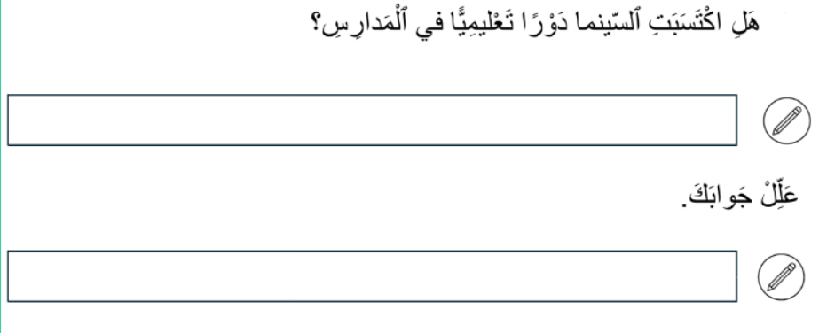
اقرؤوا السؤال جيدا . حددوا المطلوب. تذكروا كل الاختيارات المقدمة.
اختــتام الحــصة
إنتاج كتابي ح2
قراءة ح4
نشاط اعتيادي

Slide 14
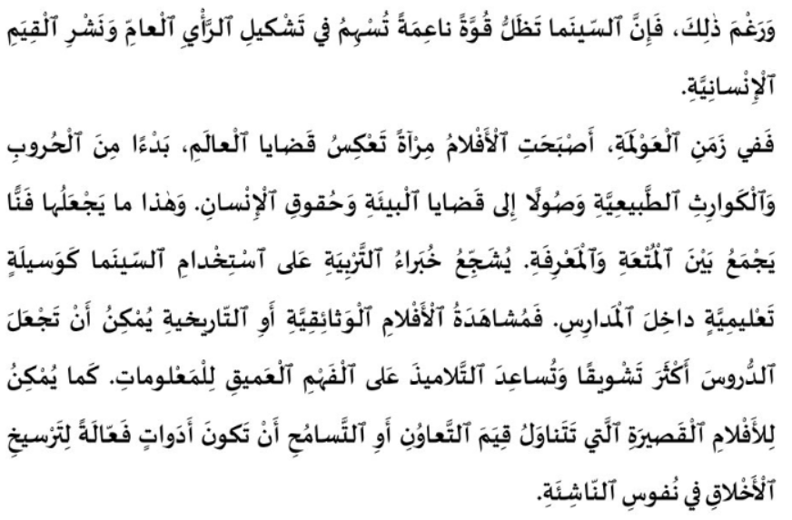
ابحثوا عن الجواب في النص . انتبهوا سيختفي النص بعد 20 ثانية.
اختــتام الحــصة
إنتاج كتابي ح2
قراءة ح4
نشاط اعتيادي

Slide 15
اكتبوا الجواب الصحيح ثم ارفعوا الألواح عند سماع الاشارة.
اختــتام الحــصة
إنتاج كتابي ح2
قراءة ح4
نشاط اعتيادي

Slide 16
صححوا. من يشرح جوابه؟
-يناقش الأستاذ مع المتعلمين إجاباتهم و يقدم التغذية الراجعة المناسبة.
اختــتام الحــصة
إنتاج كتابي ح2
قراءة ح4
نشاط اعتيادي

Slide 17
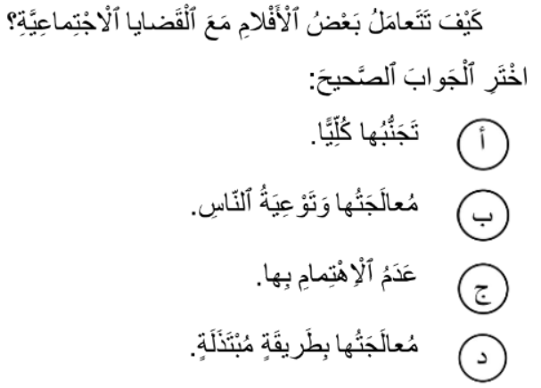
اقرؤوا السؤال جيدا . حددوا المطلوب. تذكروا ما قرأتم في النص.
اختــتام الحــصة
إنتاج كتابي ح2
قراءة ح4
نشاط اعتيادي

Slide 18
ابحثوا عن الجواب في النص . انتبهوا سيختفي النص بعد 20 ثانية.
اختــتام الحــصة
إنتاج كتابي ح2
قراءة ح4
نشاط اعتيادي

Slide 19
اكتبوا حرف الجواب الصحيح ثم ارفعوا الألواح عند سماع الاشارة.
اختــتام الحــصة
إنتاج كتابي ح2
قراءة ح4
نشاط اعتيادي

Slide 20
صححوا. من يشرح جوابه؟
اختــتام الحــصة
إنتاج كتابي ح2
قراءة ح4
نشاط اعتيادي


Slide 21
ستقرؤون النص قراءة جماعية . من يريد أن يقود القراءة؟
-يحرص الأستاذ على تتبع مشاركة الجميع في القراءة الجماعية.
اختــتام الحــصة
إنتاج كتابي ح2
قراءة ح4
نشاط اعتيادي

Slide 22
قراءة –ح4
2
أَمَلٌ بَيْنَ ٱلْحُطامِ : اِسْتِثْمارُ النَّصِّ.

Slide 23

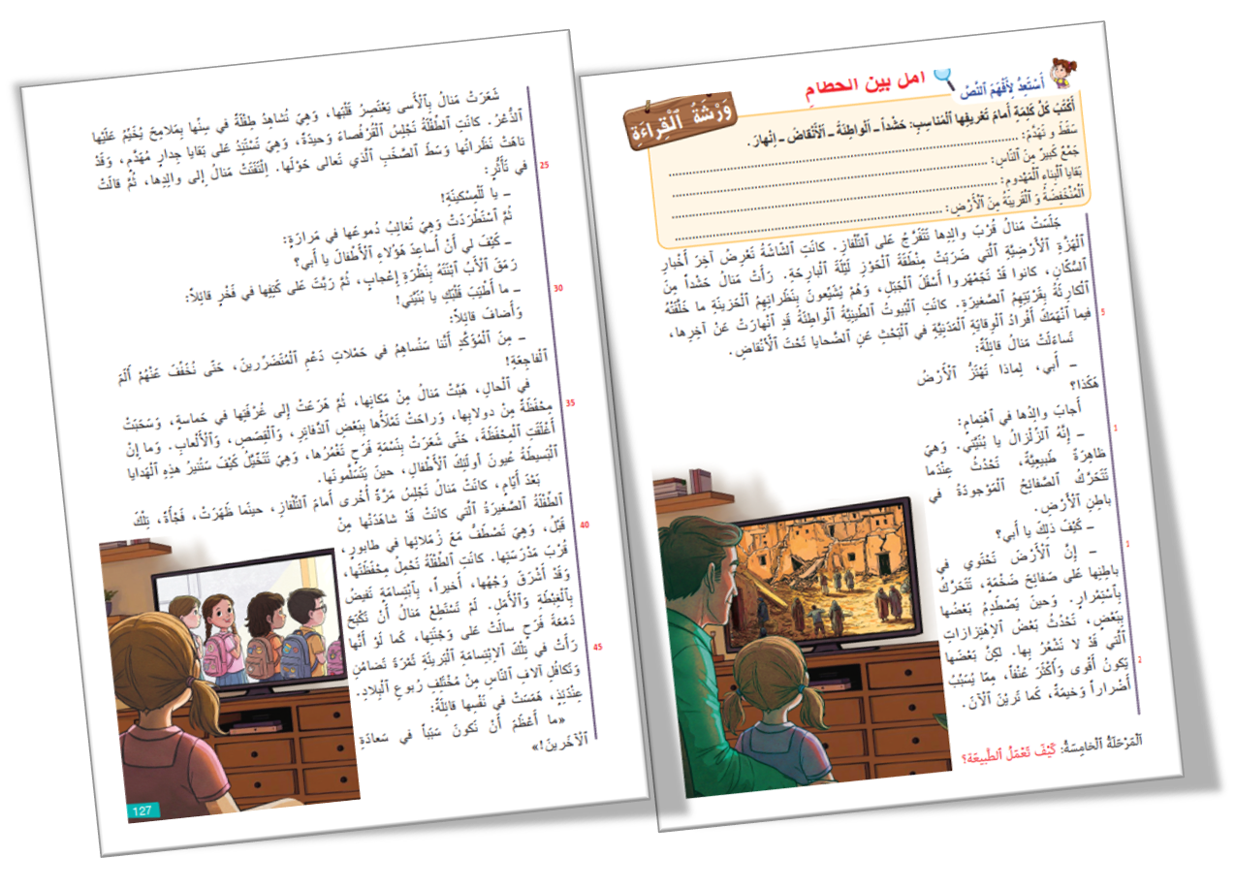
سنعمل في هذه الحصة على الإجابة عن مجموعة من الأسئلة لنعمق فهمنا للنص .
اختــتام الحــصة
إنتاج كتابي ح2
قراءة ح4
نشاط اعتيادي

Slide 24

الآن، خذوا الكراسة. من يقرأ النص قراءة جهرية سليمة، مع احترام قواعد الطلاقة؟ عند الإشارة سأختار من يواصل القراءة.
اختــتام الحــصة
إنتاج كتابي ح2
قراءة ح4
نشاط اعتيادي
Notes:
Ajouter une slide pour ka correstion de l’exercie en animation

Slide 25
الآن، خذوا الكراسة. من يقرأ النص قراءة جهرية سليمة، مع احترام قواعد الطلاقة؟ عند الإشارة سأختار من يواصل القراءة.
اختــتام الحــصة
إنتاج كتابي ح2
قراءة ح4
نشاط اعتيادي
كَيْفَ كانَتْ قِراءَةُ زَميلِكُمْ/زَميلَتِكُمْ:
لا | نَعَمْ
 |  | - هَلْ كان ٱلصَّوْتُ مَسْموعاً وَواضِحاً؟
 |  | - هل كانتِ ٱلْقِراءَةُ مُسْتَرْسَلَةً؟
 |  | - هل تَمَّ ٱحْتِرامُ قَواعِدِ ٱلْوَقْفِ؟
 |  | - هل تَمَّ ٱحْتِرامُ قَواعِدِ ٱلْوَصْلِ؟
Notes:
Ajouter une slide pour ka correstion de l’exercie en animation

Slide 26
أحسنتم، الآن اقرؤوا النص قراءة هامسة ، سأطرح عليكم بعدها مجموعة من الأسئلة
- أمامكم 5 دقائق للقراءة قبل أن نجيب عن أسئلة الاستثمار.
اختــتام الحــصة
إنتاج كتابي ح2
قراءة ح4
نشاط اعتيادي
Notes:
Ajouter une slide pour ka correstion de l’exercie en animation

Slide 27
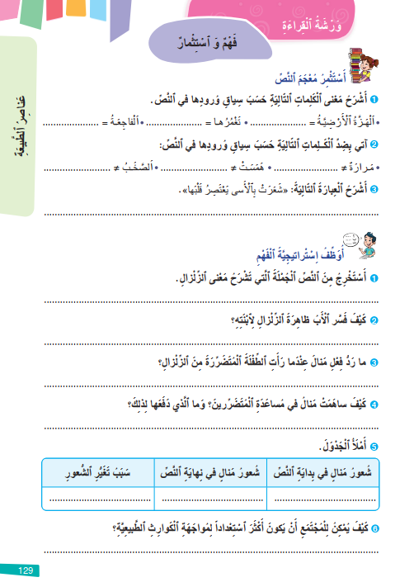
الآن بمفردكم و على كراساتكم أجيبوا عن الأسئلة التالية ص 129
اختــتام الحــصة
إنتاج كتابي ح2
قراءة ح4
نشاط اعتيادي
Notes:
Ajouter une slide pour ka correstion de l’exercie en animation

Slide 28

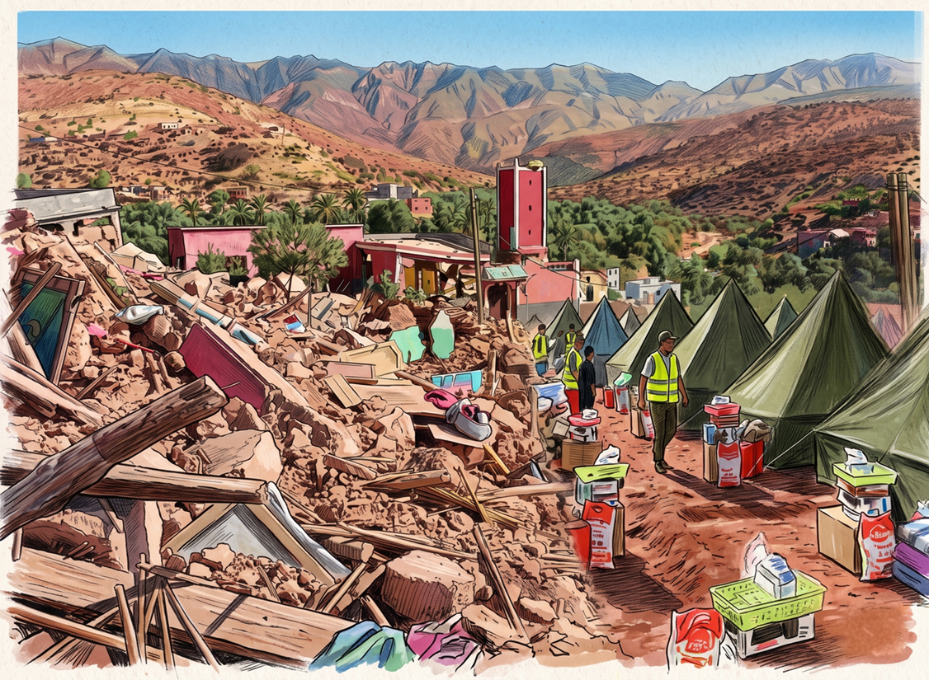
انتبهوا، سأقرأ لكم السؤال 1 في الصفحة 129، أجيبوا بشكل فردي مع البحث عن القرائن من النص.
اختــتام الحــصة
إنتاج كتابي ح2
قراءة ح4
نشاط اعتيادي
Notes:
Ajouter une slide pour ka correstion de l’exercie en animation

Slide 29
انتبهوا لتصحيح السؤال الأول. - ما هي الجملة في النص التي تؤكد هذا الجواب ؟
-يضغط الأستاذ على زر جهاز التحكم لتظهر الإجابة.
اختــتام الحــصة
إنتاج كتابي ح2
قراءة ح4
نشاط اعتيادي
«وَهِيَ ظاهِرَةٌ طَبيـعِيَّةٌ، تَحْدُثُ عِنْدَمـا تَتَحَرَّكُ ٱلصَّفـائِحُ ٱلْمَوْجودَةُ فِي بـاطِنِ ٱلْأَرْضِ.»
Notes:
Ajouter une slide pour ka correstion de l’exercie en animation

Slide 30

انتبهوا، سأقرأ لكم السؤال 2 في الصفحة 129، أجيبوا بشكل فردي مع البحث عن القرائن من النص.
اختــتام الحــصة
إنتاج كتابي ح2
قراءة ح4
نشاط اعتيادي
Notes:
Ajouter une slide pour ka correstion de l’exercie en animation

Slide 31
انتبهوا لتصحيح السؤال الأول. - ما هي الجملة في النص التي تؤكد هذا الجواب ؟
-يضغط الأستاذ على زر جهاز التحكم لتظهر الإجابة.
اختــتام الحــصة
إنتاج كتابي ح2
قراءة ح4
نشاط اعتيادي
قَدَّمَ لَهـا تَوْضيـحاً أَكْثَرَ عَنْ كَيْفِيَّةِ حُدوثِهِ مِثْلَمـا وَرَدَ فِي ٱلنَّصِّ:
إِنَّ ٱلْأَرْضَ تَحْتَوي في بـاطِنِهـا عَلى صَفـائِحَ ضَخْمَةٍ تَتَحَرَّكُ بـٱسْتِمْرارٍ.
حيـنَ يَصْطَدِمُ بَعْضُ هَذِهِ ٱلصَّفـائِحِ بِبَعْضٍ، تَحْدُثُ ٱهْتِزازاتٌ في ٱلْأَرْضِ.
هَذِهِ ٱلِٱهْتِزازاتُ قَدْ لا نَشْعُرُ بِبَعْضِهـا، لَكِنَّ بَعْضَهـا ٱلْآخَرَ يَكونُ قَوِيّاً وَعَنيـفاً.
اَلزِّلْزالُ ٱلْقَوِيُّ يُسَبِّبُ أَضْراراً كَبيـرَةً مِثْلَ ٱنْهِيـارِ ٱلْمَبـاني.
Notes:
Ajouter une slide pour ka correstion de l’exercie en animation

Slide 32
انتبهوا، سأقرأ لكم السؤال 3 في الصفحة 129، أجيبوا بشكل فردي مع البحث عن القرائن من النص.
اختــتام الحــصة
إنتاج كتابي ح2
قراءة ح4
نشاط اعتيادي
Notes:
Ajouter une slide pour ka correstion de l’exercie en animation

Slide 33
انتبهوا لتصحيح السؤال الأول. - ما هي الجملة في النص التي تؤكد هذا الجواب ؟
-يضغط الأستاذ على زر جهاز التحكم لتظهر الإجابة.
اختــتام الحــصة
إنتاج كتابي ح2
قراءة ح4
نشاط اعتيادي
عِنْدَمـا رَأَتْ مَنـالُ ٱلطِّفْلَةَ ٱلْمُتَضَرِّرَةَ، ظَهَرَتْ عَلَيْهـا رُدودُ ٱلْفِعْلِ ٱلتّـالِيَةُ:
شَعَرَتْ بِٱلْأَسى يَعْتَصِرُ قَلْبَهـا لِحـالِ ٱلطِّفْلَةِ.
قـالَتْ في تَأَثُّـرٍ شَديـدٍ: "يـا لِلْمِسْكيـنَةِ!".
حـاوَلَتْ أَنْ تُغـالِبَ دُموعَهـا فِي مَرارَةٍ.
سَأَلَتْ والِدَهـا عَنْ كَيْفِيَّةِ مُسـاعَدَةِ أُولَئِكَ ٱلْأَطْفـالِ.
هَبَّتْ مِنْ مَكـانِهـا وَأَسْرَعَتْ إِلى غُرْفَتِهـا لِتُحَضِّرَ مِحْفَظَةً مَليـئَةً بِٱلدَّفـاتِرِ وَٱلْقِصَصِ وَٱلْأَلْعـابِ لِتُقَدِّمَهـا لَهُمْ.
Notes:
Ajouter une slide pour ka correstion de l’exercie en animation

Slide 34
انتبهوا، سأقرأ لكم السؤال 4 في الصفحة 129، أجيبوا بشكل فردي مع البحث عن القرائن من النص.
اختــتام الحــصة
إنتاج كتابي ح2
قراءة ح4
نشاط اعتيادي
Notes:
Ajouter une slide pour ka correstion de l’exercie en animation

Slide 35
انتبهوا لتصحيح السؤال الأول. - ما هي الجملة في النص التي تؤكد هذا الجواب ؟
-يضغط الأستاذ على زر جهاز التحكم لتظهر الإجابة.
اختــتام الحــصة
إنتاج كتابي ح2
قراءة ح4
نشاط اعتيادي
بِفَضْلِ روحِهـا ٱلْمُبـادِرَةِ، قـامَتْ مَنـالُ بـٱلْخُطُواتِ ٱلتّـالِيَةِ:
أَسْرَعَتْ إِلى غُرْفَتِهـا بِكُلِّ نَشـاطٍ وَحَمـاسَةٍ.
سَحَبَتْ مِحْفَظَةً مِنْ دولابِهـا لِتَخْصيـصِهـا لِلْمُسـاعَدَةِ.
مَلَأَتِ ٱلْمِحْفَظَةَ بِمَجْموعَةٍ مِنَ ٱلدَّفـاتِرِ، وَٱلْقِصَصِ، وَٱلْأَلْعـابِ.
جَهَّزَتْ هَذِهِ ٱلْهَدايـا لِتُرْسِلَهـا إِلَى ٱلْأَطْفـالِ ٱلَّذيـنَ فَقَدوا مُمْتَلَكـاتِهِمْ فِي ٱلزِّلْزالِ.
Notes:
Ajouter une slide pour ka correstion de l’exercie en animation

Slide 36
انتبهوا لتصحيح السؤال الأول. - ما هي الجملة في النص التي تؤكد هذا الجواب ؟
-يضغط الأستاذ على زر جهاز التحكم لتظهر الإجابة.
اختــتام الحــصة
إنتاج كتابي ح2
قراءة ح4
نشاط اعتيادي
دَفَعَتْ مَنـالَ إِلى هَذا ٱلْعَمَلِ مَجْموعَةٌ مِنَ ٱلدَّوافِعِ ٱلنَّبيـلَةِ:
تَأَثُّـرُهـا ٱلشَّديـدُ بِمَشْهَدِ ٱلطِّفْلَةِ ٱلَّتي كـانَتْ تَجْلِسُ وَحيـدَةً وَمَذْعورَةً بَيْنَ ٱلْأَنْقـاضِ.
شُعورُهـا بِٱلْأَسى ٱلَّذي ٱعْتَصَرَ قَلْبَهـا تِجـاهَ مَنْ هُمْ في مِثْلِ سِنِّهـا.
رَغْبَتُهـا ٱلصّـادِقَةُ فِي ٱلِٱسْتِجـابَةِ لِدَعْوَةِ والِدِهـا لِلْمُسـاهَمَةِ في حَمْلاتِ ٱلدَّعْمِ.
إيـمـانُهـا بِأَنَّ أَجْمَلَ شَيْءٍ هُوَ أَنْ تَكـونَ سَبَباً في إِسْعـادِ ٱلآخَريـنَ.
Notes:
Ajouter une slide pour ka correstion de l’exercie en animation

Slide 37

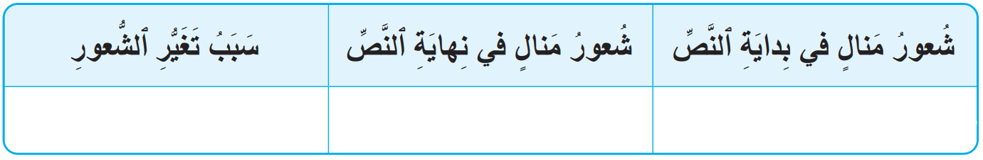
انتبهوا، سأقرأ لكم السؤال 5 في الصفحة 129، أجيبوا بشكل فردي مع البحث عن القرائن من النص.
اختــتام الحــصة
إنتاج كتابي ح2
قراءة ح4
نشاط اعتيادي
Notes:
Ajouter une slide pour ka correstion de l’exercie en animation

Slide 38
انتبهوا لتصحيح السؤال الأول. - ما هي الجملة في النص التي تؤكد هذا الجواب ؟
-يضغط الأستاذ على زر جهاز التحكم لتظهر الإجابة.
اختــتام الحــصة
إنتاج كتابي ح2
قراءة ح4
نشاط اعتيادي
رُؤْيَةُ ثَمَرَةِ ٱلتَّضـامُنِ؛ حينَ شاهَدَتِ ٱلطِّفْلَةَ تَعـودُ لِلْمَدْرَسَةِ مُبْتَسِمَةً وَتَحْمِلُ مِحْفَظَتَهـا.
اَلْفَرَحُ وَٱلْغِبْطَةُ؛ حَيْثُ سالَتْ دَمْعَةُ فَرَحٍ عَلى وَجْنَتِهـا حينَ رَأَتِ ٱبْتِسـامَةَ ٱلطِّفْلَةِ.
اَلْأَسى وَٱلْحُزْنُ؛ حَيْثُ شَعَرَتْ بِٱلْأَسى يَعْتَصِرُ قَلْبَهـا وَهِيَ تُشـاهِدُ آثـارَ ٱلزِّلْزالِ.
Notes:
Ajouter une slide pour ka correstion de l’exercie en animation

Slide 39
انتبهوا، سأقرأ لكم السؤال 6 في الصفحة 129، أجيبوا بشكل فردي مع البحث عن القرائن من النص.
اختــتام الحــصة
إنتاج كتابي ح2
قراءة ح4
نشاط اعتيادي
Notes:
Ajouter une slide pour ka correstion de l’exercie en animation

Slide 40
انتبهوا لتصحيح السؤال الأول. - ما هي الجملة في النص التي تؤكد هذا الجواب ؟
-يضغط الأستاذ على زر جهاز التحكم لتظهر الإجابة.
اختــتام الحــصة
إنتاج كتابي ح2
قراءة ح4
نشاط اعتيادي
يُمْكِنُ ٱسْتِخْلاصُ مَجْموعَةٍ مِنَ ٱلْعَمَلِيّاتِ ٱلَّتي تُقَوّي ٱسْتِعْدادَ ٱلْمُجْتَمَعِ لِمُواجَهَةِ ٱلْكَوارِثِ ٱلطَّبيـعِيَّةِ:
اَلتَّوْعِيَةُ وَٱلْفَهْمُ ٱلْعِلْمِيُّ.
جـاهِزِيَّةُ فِرَقِ ٱلْإِغاثَةِ.
اَلتَّضامُنُ وَٱلْمُسـانَدَةُ ٱلِٱجْتِماعِيَّةُ.
Notes:
Ajouter une slide pour ka correstion de l’exercie en animation

Slide 41
ما نوعية النص الذي تطرقنا له: مَعْلوماتِيُّ - أَدَبِيٌّ كَيْفَ عَرَفْتَ ذَلِكَ؟
اختــتام الحــصة
إنتاج كتابي ح2
قراءة ح4
نشاط اعتيادي
أُحَدِّدُ نَوْعَ ٱلنَّصِّ: مَعْلوماتِيُّ - أَدَبِيٌّ
Notes:
Ajouter une slide pour ka correstion de l’exercie en animation

Slide 42

انتبهوا لتصحيح السؤال الأول
- يضغط الأستاذ على زر جهاز التحكم لتظهر الإجابات تباعا.:
اختــتام الحــصة
إنتاج كتابي ح2
قراءة ح4
نشاط اعتيادي
أُحَدِّدُ نَوْعَ ٱلنَّصِّ: مَعْلوماتِيُّ - أَدَبِيٌّ
اَلنَّصُّ ٱلْقِرائِيُّ "أَمَلٌ بَيْنَ ٱلْحُطامِ " نَصٌّ أَدَبِيٍّ لِأَنَّهُ:
يَسْرُدُ قِصَّةٍ بَطَلَتُهـا «مَنـالُ» وَوالِدُهـا، مَعَ تَسَلْسُلٍ زَمَنِيٍّ لِلْأَحْداثِ (مُشـاهَدَةُ ٱلتِّلْفازِ، اِتِّخاذُ مَوْقِفٍ، تَقْديـمُ ٱلْمُسـاعَدَةِ).
وَرَغْمَ تَضَمُّنِ ٱلنَّصِّ لِمَعْلومـاتٍ عِلْمِيَّةٍ حَوْلَ «ٱلزِّلْزالِ» وَ«ٱلصَّفـائِحِ»، إِلَّا أَنَّهـا جاءَتْ في سِيـاقِ حِوارٍ قَصَصِيٍّ وَلَيْسَ كَمَقـالٍ مَعْلوماتِيٍّ.
Notes:
Ajouter une slide pour ka correstion de l’exercie en animation

Slide 43
السؤال الرابع :ما الْمَقْطَعُ الَّذي أَعْجَبَكَ في النَّصِّ؟ لِماذا؟
اختــتام الحــصة
إنتاج كتابي ح2
قراءة ح4
نشاط اعتيادي
ما ٱلْمَقْطَعُ ٱلَّذي أَعْجَبَكَ في ٱلنَّصِّ؟ لِماذا؟
Notes:
Ajouter une slide pour ka correstion de l’exercie en animation

Slide 44
إنتاج كتابي – ح2
3
كِتابَةُ نَصٍّ تَوْجيهِيٍّ (2)

Slide 45


ماذا تعلمنا في الحصة الماضية؟
اختــتام الحــصة
إنتاج كتابي ح2
قراءة ح4
نشاط اعتيادي

Slide 46
من يذكرنا بمراحل الخطوة الأولى لكتابة نص توجيهي؟
اختــتام الحــصة
إنتاج كتابي ح2
قراءة ح4
نشاط اعتيادي
كِتابَةُ نَصٍّ تَوْجيهِيٍّ
(الخطوة الأولى)

Slide 47


أحسنتم من يقرأ؟
اختــتام الحــصة
إنتاج كتابي ح2
قراءة ح4
نشاط اعتيادي
أُحَدِّدُ ٱلْمَوْضوعَ ٱلَّذي أُريدُ أَنْ أَكْتُبَ فيهِ.
أَبْدَأُ بِكِتابَةِ جُمْلَةٍ أَوْ جُمْلَتَيْنِ تَرْتَبِطانِ بِٱلْمَوْضوعِ وَ تُمَهِّدانِ لَهُ.

Slide 48
سنواصل تدربا في هذه الحصة على الخطوة الثانية من خطوات كتابة نص توجيهي. تابعوا معي.
اختــتام الحــصة
إنتاج كتابي ح2
قراءة ح4
نشاط اعتيادي
كِتابَةُ نَصٍّ تَوْجيهِيٍّ (2)
اَلْخُطْوَةُ ٱلثّانِيَةُ

Slide 49
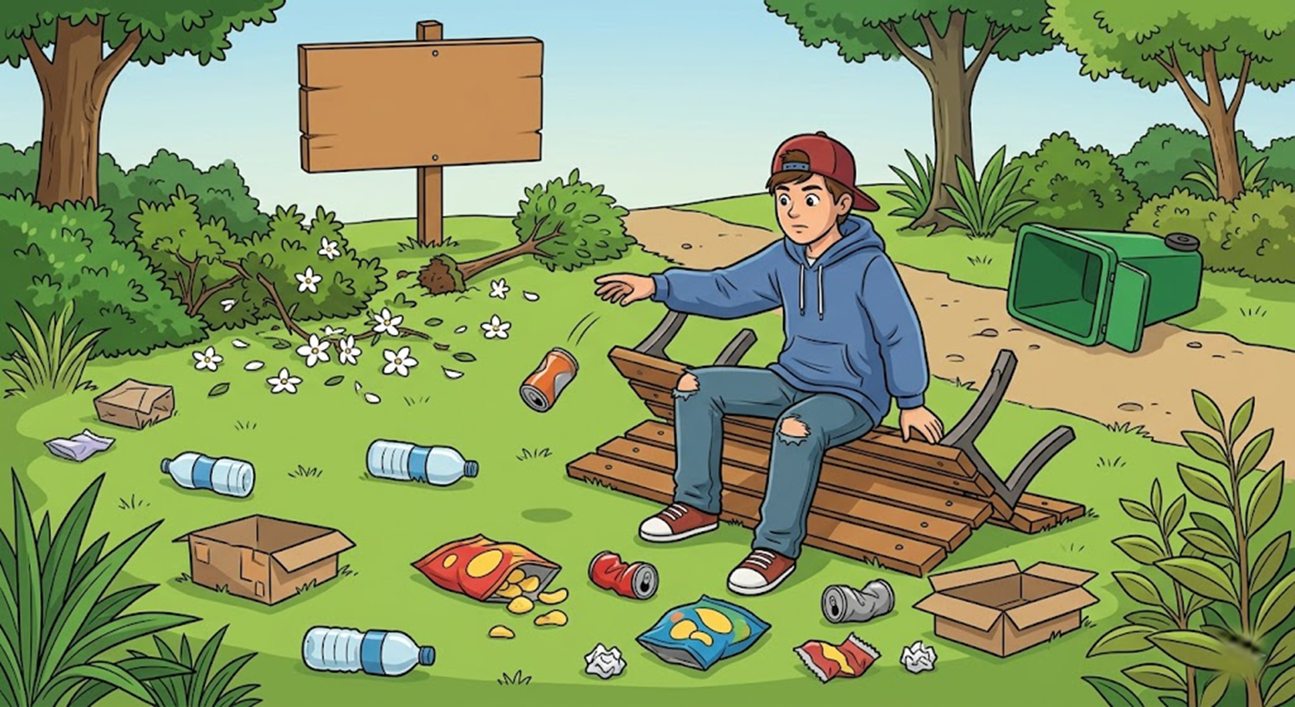
لَوْ أَرَدْنـا أَنْ نَنْصَحَ صَدِيقَنـا لِيُحـافِظَ عَلَى نَظـافَةِ ٱلْحَدِيقَةِ، مـاذا نَقـولُ لَهُ؟"
اختــتام الحــصة
إنتاج كتابي ح2
قراءة ح4
نشاط اعتيادي

Slide 50
نَحْتـاجُ أَنْ نُحـيطَ مَنـازِلَنـا بِحَديقَةٍ تَمْنَحُ هـذا ٱلْمَنْزِلَ جَمـالًا، فَهِيَ تُوَفِّرُ لَكَ فَضـاءً تَسْتَمْتِعُ بِهِ عِنْدَ دُخـولِكَ أَوْ خُروجِكَ مِنَ ٱلْمَنْزِلِ كُلَّ يَوْمٍ. وَلِتَحْقـيقِ ذٰلِكَ، يَجِبُ أَنْ تَتَّبِعَ ٱلتَّوْجـيهاتِ ٱلتّـالِيَةَ:
اختــتام الحــصة
إنتاج كتابي ح2
قراءة ح4
نشاط اعتيادي
أبدأ أولا بجملة افتتاحية توضح أهمية الموضوع كأن أقول :

Slide 51
لا ٱلنّاهِيَةُ + فِعْلٌ مُضارِعٌ مَجْزومٌ
(لا تَقْطِفْ ٱلأَزْهـارَ).
اختــتام الحــصة
إنتاج كتابي ح2
قراءة ح4
نشاط اعتيادي
الخطوة الثانية هي البحث عن التوجيهات المناسبة: يمكن أن أستعمل الأساليب التالية:
-يضغط الأستاذ على زر جهاز التحكم لتظهر الأساليب والأمثلة.
يَجِبُ عَلَيْكَ أَنْ + فِعْلٌ مُضارِعٌ مَجْزومٌ
(يَجِبُ عَلَيْكَ أَنْ تَرْمِيَ ٱلنِّفـايـاتِ في ٱلسَّلَّةِ).
فِعْلُ ٱلأَمْرِ: نَسْتَخْدِمُهُ لِلطَّلَبِ ٱلْمُبـاشِرِ
( حـافِظْ عَلى ٱلْمَكـانِ).

Slide 52
- لا تَقْطِفْ ٱلأَزْهـارَ.
اختــتام الحــصة
إنتاج كتابي ح2
قراءة ح4
نشاط اعتيادي
أخيرا أضع التوجيهات على شكل عوارض.
-يضغط الأستاذ على زر جهاز التحكم لتظهر التوجيهات مرتبة
- يَجِبُ عَلَيْكَ أَنْ تَرْمِيَ ٱلنِّفـايـاتِ في ٱلسَّلَّةِ.
- حـافِظْ عَلى ٱلْمَكـانِ.

Slide 53
إذن لتطبيق الخطوة الثانية لكتابة نص توجيهي أتبع المراحل التالية:
اختــتام الحــصة
إنتاج كتابي ح2
قراءة ح4
نشاط اعتيادي
أَسْتَعْمِلُ أَحَدَ ٱلْأَساليب ٱلتّالِيَةَ لِكِتابَةِ ٱلتَّوْجيهاتِ:
لا ٱلنّاهِيَةُ + فِعْلٌ مُضارِعٌ مَجْزومٌ
يَجِبُ عَلَيْكَ أَنْ + فِعْلٌ مُضارِعٌ مَجْزومٌ
فِعْلُ ٱلأَمْرِ: نَسْتَخْدِمُهُ لِلطَّلَبِ ٱلْمُبـاشِرِ
أَضَعُ ٱلتَّوْجيهاتِ عَلى شَكْلِ عَوارِضَ. (- ...........................)

Slide 54
من يذكرنا بمراحل الخطوة الثانية من خطوات كتابة نص توجيهي؟
اختــتام الحــصة
إنتاج كتابي ح2
قراءة ح4
نشاط اعتيادي
كِتابَةُ نَصٍّ تَوْجيهِيٍّ (2)
اَلْخُطْوَةُ ٱلثّانِيَةُ

Slide 55
أحسنتم من يقرأ؟
اختــتام الحــصة
إنتاج كتابي ح2
قراءة ح4
نشاط اعتيادي
أَسْتَعْمِلُ أَحَدَ ٱلْأَساليب ٱلتّالِيَةَ لِكِتابَةِ ٱلتَّوْجيهاتِ:
لا ٱلنّاهِيَةُ + فِعْلٌ مُضارِعٌ مَجْزومٌ
يَجِبُ عَلَيْكَ أَنْ + فِعْلٌ مُضارِعٌ مَجْزومٌ
فِعْلُ ٱلأَمْرِ: نَسْتَخْدِمُهُ لِلطَّلَبِ ٱلْمُبـاشِرِ
أَضَعُ ٱلتَّوْجيهاتِ عَلى شَكْلِ عَوارِضَ. (- ...........................)

Slide 56
أحسنتم. الآن خذوا ألواحكم
اختــتام الحــصة
إنتاج كتابي ح2
قراءة ح4
نشاط اعتيادي

Slide 57
أُحَوِّلُ ٱلْجُمَلَةَ ٱلتّالِيَةَ إِلى تَوْجـيهاتٍ
اختــتام الحــصة
إنتاج كتابي ح2
قراءة ح4
نشاط اعتيادي
أُحَوِّلُ ٱلْجُمَلَةَ ٱلتّالِيَةَ إِلى تَوْجـيهاتٍ
(اَلْمُحـافَظَةُ عَلَى ٱلْكُتُبِ)
"يَجِبُ عَلَيْكَ أَنْ": .......................................................

Slide 58
ارفعوا ألواحكم، تأكدوا من إجابتكم
-يقدم الأستاذ التغذية الراجعة المناسبة.
اختــتام الحــصة
إنتاج كتابي ح2
قراءة ح4
نشاط اعتيادي
(اَلْمُحـافَظَةُ عَلَى ٱلْكُتُبِ)
"يَجِبُ عَلَيْكَ أَنْ": .......................................................

Slide 59
جملة أخرى
اختــتام الحــصة
إنتاج كتابي ح2
قراءة ح4
نشاط اعتيادي
أُحَوِّلُ ٱلْجُمَلَةَ ٱلتّالِيَةَ إِلى تَوْجـيهاتٍ
(قَطْعُ ٱلْأَشْجارِ)
"لا ٱلنّـاهِيَةُ": ...............................................................

Slide 60
ارفعوا ألواحكم، تأكدوا من إجابتكم
-يقدم الأستاذ التغذية الراجعة المناسبة.
اختــتام الحــصة
إنتاج كتابي ح2
قراءة ح4
نشاط اعتيادي
(قَطْعُ ٱلْأَشْجارِ)
"لا ٱلنّاهِيَةُ": ...............................................................

Slide 61
جملة أخرى
اختــتام الحــصة
إنتاج كتابي ح2
قراءة ح4
نشاط اعتيادي
أُحَوِّلُ ٱلْجُمَلَةَ ٱلتّالِيَةَ إِلى تَوْجـيهاتٍ
(اَلصِّدْقُ في ٱلْقَوْلِ)
"فِعْلَ ٱلأَمْرِ": ............................................................

Slide 62
ارفعوا ألواحكم، تأكدوا من إجابتكم
-يقدم الأستاذ التغذية الراجعة المناسبة.
اختــتام الحــصة
إنتاج كتابي ح2
قراءة ح4
نشاط اعتيادي
(اَلصِّدْقُ في ٱلْقَوْلِ)
"فِعْلَ ٱلأَمْرِ": ............................................................

Slide 63
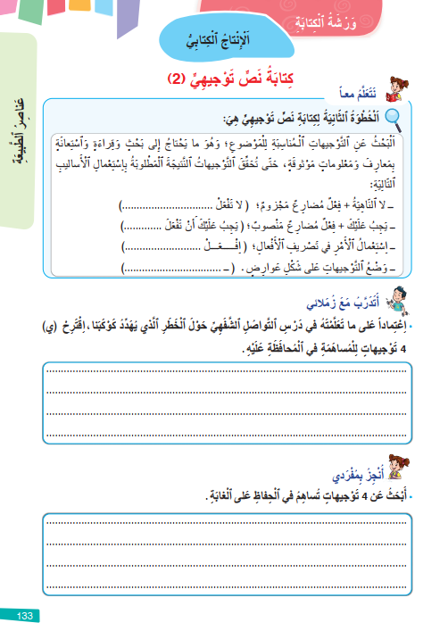
خذوا كراساتكم على الصفحة رقم 133 ، في ثنائيات أجيبوا عن التمرين التالي:
اختــتام الحــصة
إنتاج كتابي ح2
قراءة ح4
نشاط اعتيادي

Slide 64
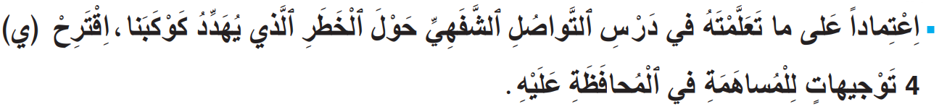

اعتمادا على ما تعلمته في درس التواصل الشفهي حول الخطر الذي يهدد كوكبنا،اقترح(ي) 4 توجيهات للمساهمة في المحافظة عليه.
اختــتام الحــصة
إنتاج كتابي ح2
قراءة ح4
نشاط اعتيادي

Slide 65
لأتأكد من لإجابتي أستعين بالجدول التالي:
اختــتام الحــصة
إنتاج كتابي ح2
قراءة ح4
نشاط اعتيادي
لا | نَعَمْ
 |  | بَحَثْتُ عَنْ مَعْلـومـاتٍ مُنـاسِبَةٍ لِلْمَوْضـوعِ.
 |  | اِسْتَخْدَمْتُ أَسـالـيبَ ٱلتَّوْجـيهِ ٱلْمَطْلـوبَةَ (لا ٱلنَّـاهِيَة، ٱلأَمْر...).
 |  | نَظَّمْتُ ٱلتَّوْجـيهاتِ بِٱسْتِعْمـالِ ٱلْعَوارِضِ (-.........).

Slide 66
انتبهوا للتصحيح: من يتقاسم معنا إجابته؟
-يقدم الأستاذ التغذية الراجعة المناسبة قبل عرض الإجابة النموذجية.
اختــتام الحــصة
إنتاج كتابي ح2
قراءة ح4
نشاط اعتيادي
- اِغْرِسِ ٱلأَشْجـارَ وَٱلنَّبـاتـاتِ لِتَوْفـيرِ ٱلْهَواءِ ٱلنَّقِـيِّ.
- لا تَرْمِ ٱلنِّفـايـاتِ في ٱلْغـاباتِ أَوْ في مـاءِ ٱلْبِحـارِ.
- يَجِبُ عَلَيْكَ أَنْ تَقْتَصِدَ في ٱسْتِهْلاكِ ٱلْمـاءِ وَٱلْكَهْرَبـاءِ.
- حـافِظْ عَلى نَظـافَةِ بـيئَتِكَ لِتَعـيشَ في كَوْكَبٍ سَلـيمٍ.

Slide 67
الآن بمفردكم أجيبوا عن التمرين التالي
اختــتام الحــصة
إنتاج كتابي ح2
قراءة ح4
نشاط اعتيادي

Slide 68

أبحث عن 4 توجيهات تساهم في الحفاظ على الغابة.
اختــتام الحــصة
إنتاج كتابي ح2
قراءة ح4
نشاط اعتيادي

Slide 69
لأتأكد من لإجابتي أستعين بالجدول التالي:
اختــتام الحــصة
إنتاج كتابي ح2
قراءة ح4
نشاط اعتيادي
لا | نَعَمْ
 |  | بَحَثْتُ عَنْ مَعْلـومـاتٍ مُنـاسِبَةٍ لِلْمَوْضـوعِ.
 |  | اِسْتَخْدَمْتُ أَسـالـيبَ ٱلتَّوْجـيهِ ٱلْمَطْلـوبَةَ (لا ٱلنَّـاهِيَة، ٱلأَمْر...).
 |  | نَظَّمْتُ ٱلتَّوْجـيهاتِ بِٱسْتِعْمـالِ ٱلْعَوارِضِ (-.........).

Slide 70
انتبهوا للتصحيح: من يتقاسم معنا إجابته؟
-يقدم الأستاذ التغذية الراجعة المناسبة قبل عرض الإجابة النموذجية.
اختــتام الحــصة
إنتاج كتابي ح2
قراءة ح4
نشاط اعتيادي
لا تُشْعِلِ ٱلنّـارَ في ٱلْغـابَةِ لِتَحْمـيَهـا مِنَ ٱلْحَرائِقِ.
حـافِظْ عَلى نَظـافَةِ ٱلْمَكـانِ وَلا تَرْمِ ٱلنِّفـايـاتِ بَعْدَ ٱلتَّنَزُّهِ.
لا تَقْطَعْ أَغْصـانَ ٱلأَشْجـارِ أَوْ تَقْتَلِعِ ٱلنَّبـاتـاتِ ٱلصَّغـيرةَ.
يَجِبُ عَلَيْكَ أَنْ تَنْصَحَ ٱلآخَرينَ بِأَهَمِّيَّةِ حِمـايَةِ ٱلْبـيئَةِ.

Slide 71
اختــتام الحــصة
ماذا تعلمتم اليوم؟

Slide 72
ماذا تعلمتم اليوم؟
اختــتام الحــصة
إنتاج كتابي ح2
قراءة ح4
نشاط اعتيادي
في هَذِهِ ٱلْحِصَّةِ
تَدَرَّبْتُ عَلى تَطْبيقِ ٱلْخُطْوَةِ ٱلثّانِيَةِ لِكتابَةِ نَصِّ تَوْجيهِيٍّ.
أَجَبْتُ عَنْ أَسْئِلَةِ ٱسْتِثْمارِ ٱلنَّصِّ ٱلْقِرائِيِّ "أَمَلٌ بَيْنَ ٱلْحُطامِ "

Slide 73


Slide 74
بناء على إنجازات المتعلمين خلال الممارسة المستقلة
ما تقديرك لنسبة التحكم في هدف الدرس؟
تسجل النسبة على صفحة اليوم من مذكرة الأستاذ.

